Slide 1
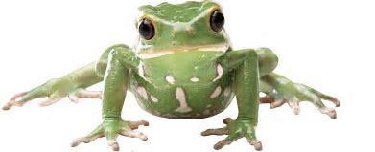
Week 6
Voeren en verzorgen Periode 3

Slide 2
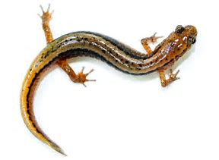
Wat gaan we vandaag doen?
Voeren en verzorgen Herpeten en vissen behandelen
Wat moet je leren voor de toets?
Rassen oefenen
Tijd voor encyclopedie
Wat gaan we volgende week doen?
Alles nog een keer herhalen
Ruimte om vragen te stellen
Oefenen voor de toets
Evt nog wat tijd voor encyclopeide

Slide 3
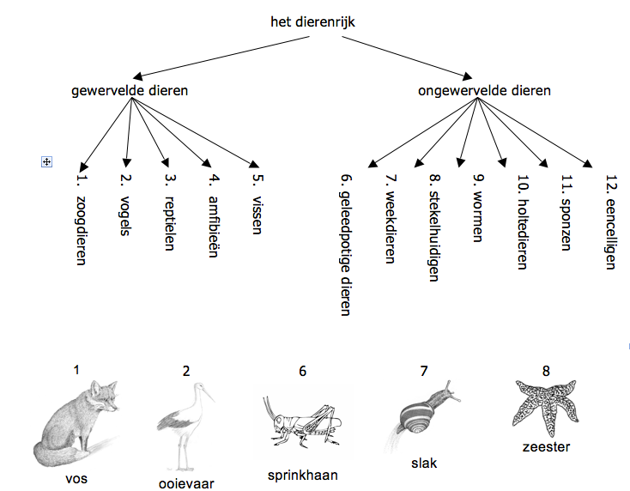
Voeren en verzorgen herpeten en vissen

Slide 4
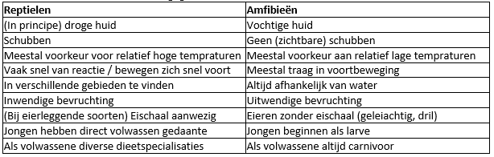
Voeren en verzorgen herpeten en vissen
Verschillen

Slide 5
Voeren en verzorgen herpeten en vissen
Verschillen

Slide 6
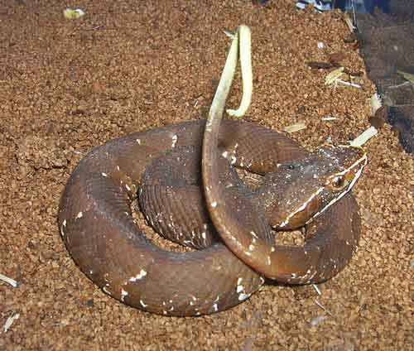
Slangen
Cloaca
  Uitscheidingsstelsel
  Geslachtsorganen
Functie van de staart?
  Balans (Paradijsslang, Chrysopelea paradisi)
  Lokken van prooi
  (Cantil, Agkistrodon bilineatus)

Slide 7
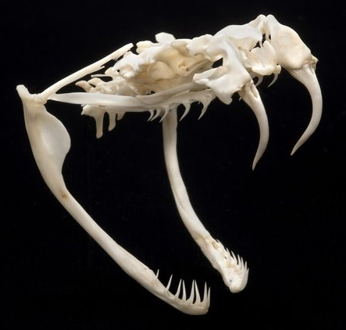
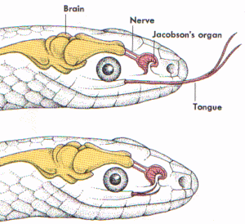
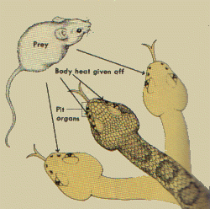
Slangen
Kaakhelften niet verbonden
Vierkantsbeentje
  Scharnierpunt

Slide 8
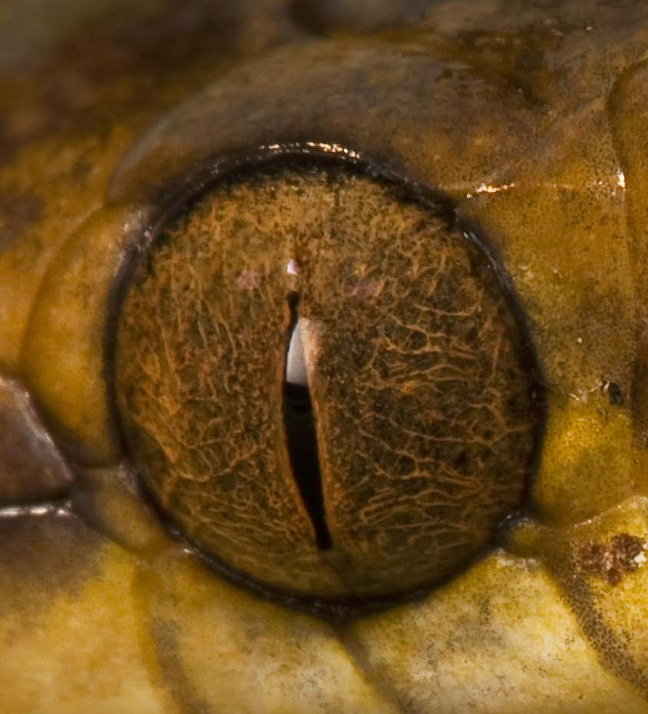
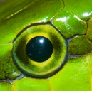
Slangen
Slecht zicht
  Max. een paar meter
Alleen beweging waarnemen
Andere slangen en bedreigingen waarnemen
  Niet om prooi op te sporen
Nacht-actief/dag-actief
Gravende slangen → blind

Slide 9
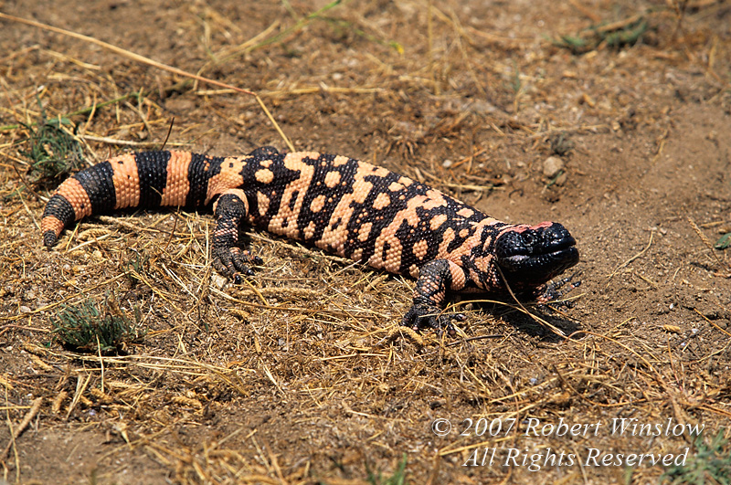
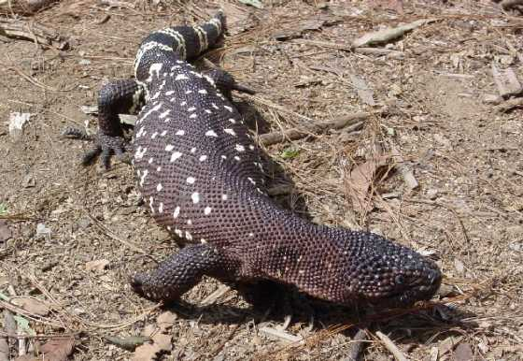
Hagedissen
Aantal soorten ?
  Ongeveer 3750 soorten
% giftig ?
  Mexicaanse korsthagedis
  Gilamonster

Slide 10
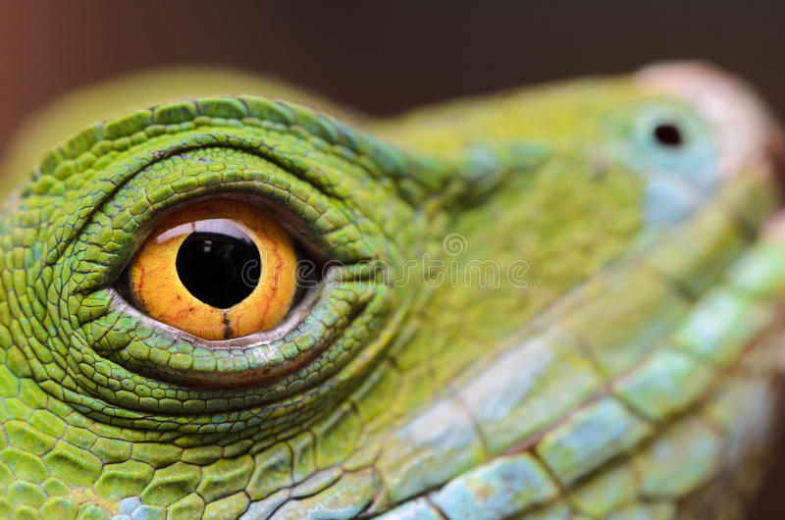
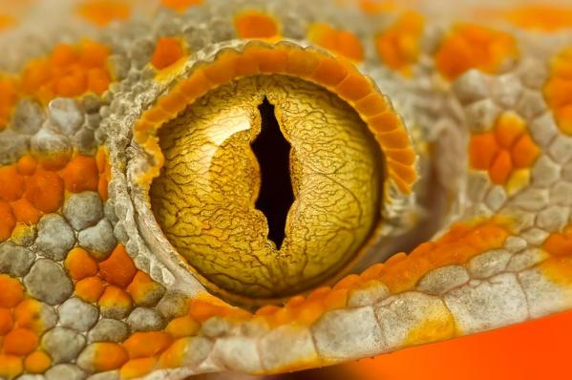
Hagedissen
Redelijk tot goed zicht
  Prooidetectie gaat bij de meeste soorten zicht (in combinatie geur)
Derde ooglid, middel bovenop de kop, erg primitief. Dag/nacht ritme en gevaar van boven detecteren.
Nacht-actief/dag-actief te zien aan de pupil. Rond, ovaal of spleetvormig. De iris kan veel verschillende kleuren hebben, variërend van groen, bruin, grijs, oranje, rood of geel.

Slide 11
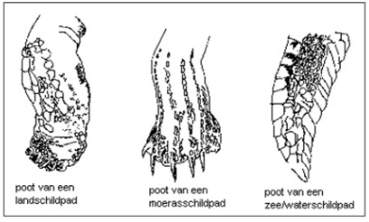
Schildpadden
Functie van het schild:
Bescherming roofdieren
  Klepschildpadden → helemaal dicht
Isolatie
Kalkvoorraad
  Productie van eieren

Slide 12
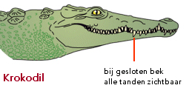
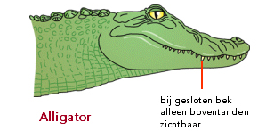
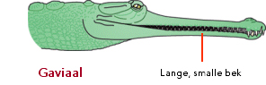
Krokodillen
3 families, totaal 25 soorten
  Echte krokodillen (Crocodylidae) 16 soorten
  Alligators en Kaaimannen (Alligatorinae) 8 soorten
  Gavialen (Gavialidae) 1 soort
  Geslachten 1: Gavialis (Gavialis gangeticus)

Slide 13
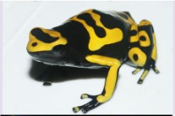
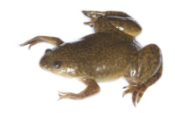
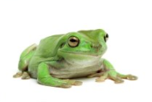
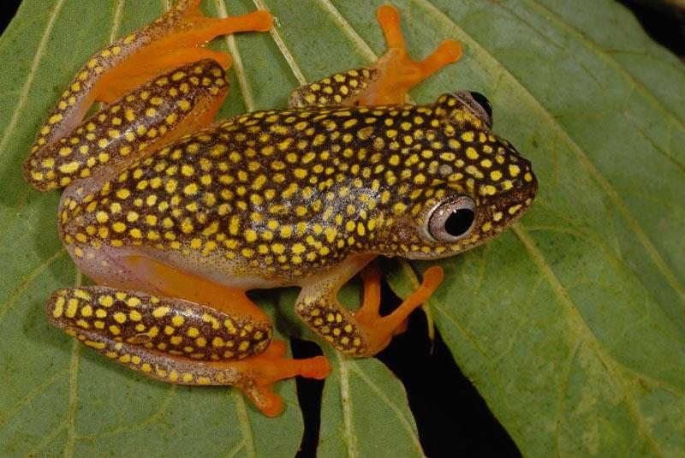
kikkers
4 typen kikkers
  Pijlgifkikkers
  Klauwkikkers
  Boomkikkers
  Rietkikkers

Slide 14
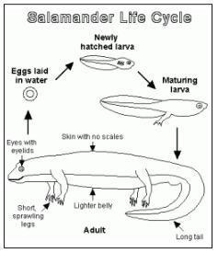
Salamanders
Levenscyclus
7-30 cm (tot 150cm!)
Watersalamanders
Landsalamanders

Slide 15
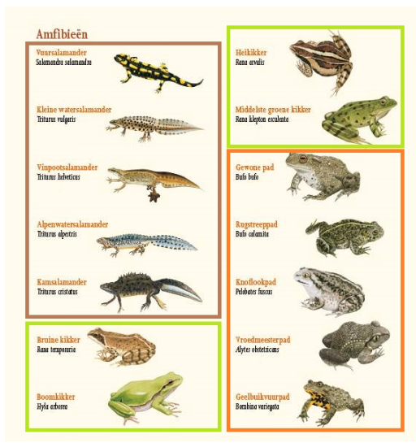

Slide 16
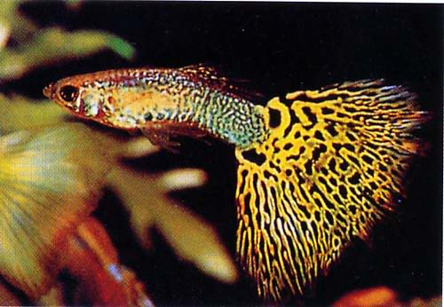
Vissen
Levenbarende tandkarpers
Karperzalmen
Karperachtigen
Labyrinthvissen
Cichliden
Meervallen

Slide 17
Vissen
Levenbarende tandkarpers
Karperzalmen
Karperachtigen
Labyrinthvissen
Cichliden
Meervallen

Slide 18
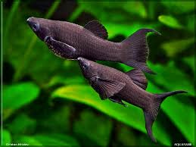
Levendbarende tandkarpers
Inwendige bevruchting
Elke paring levert meerdere worpen op (dus sperma wordt bewaard in het vrouwtje)
Jongen varieert van 25 tot 200 stuks
Jongen worden gezien als voedsel -> dus broedbakje is gewenst
Voorbeelden:
Black Molly
Gupje
Hoogvinkarper
Plaatje
Zwaarddrager

Slide 19
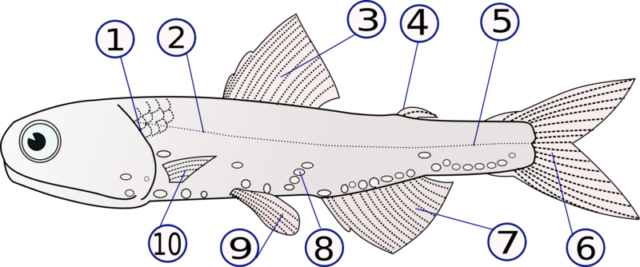
Karperzalmen
Hebben een vetvin (4)
Rustige vissen die in een school gehouden moeten worden
Hebben tanden (wat vooral bij de piranha zichtbaar is)
Voorbeelden:
Bijlzalm
Kardinaaltetra
Neon tetra
Piranha
Vuurneon
Zwarte tetra

Slide 20
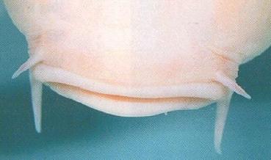
Karperachtigen
Grootste vissenfamilie
Hebben 2 of 3 baarddraden
Schoolvissen
Geen vetvin
Voorbeelden
Brokaatbarbeel
Goudvis
Kegelvlekbarbeel
Purperkopbarbeel
Roodstaart-labeo
Sumatraan
Zebrabarbeel

Slide 21
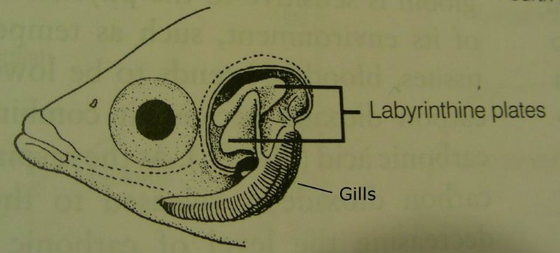
Labyrinthvissen
Extra ademhalingsorgaan (het labyrintorgaan)
  Happen lucht aan oppervlakte en bewaren dat in het labyrintorgaan
Carnivoren
Dagdieren
(sommigen spugen water naar insecten om die op te eten)
Voorbeelden:
Dwerggoeramie
Kempvis
zoenvis

Slide 22
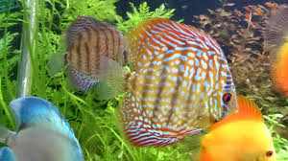
Cichliden
Worden veel gehouden
Kunnen groot worden en agressief (graven in bodem en vernielen planten)
Onder te verdelen in twee groepen:
      Muilbroeders (meestal vrouw alleen)
      Substraatbroeders (zetten eieren af op stenen of bladeren)
Groot aquarium nodig, veel voedsel
Inlezen voor je ze aanschaft
Voorbeelden:
Discusvis Kersebuikcichilde
Malawicichlide Maanvis
Zebracichlide Antennebaarsje

Slide 23
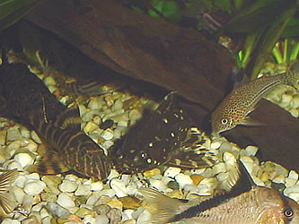
Meervallen
Stofzuigertjes
Kunnen in vuil water overleven door darmademhaling
Meerdere baarddraden
Soms zuignap bek. Om zich vast te houden bij snelstromend water
Eten alles
Voorbeelden:
Algeneter
Glasmeerval
Indische modderkruiper
Pantsermeerval

Slide 24
Leren voor de toets
De teksten en opdrachten in het dictaat
De PowerPoints te vinden in de wikiwijs
Voeding H4
Voeding H5
Anatomie en fysiologie H6
Kennen en herkennen van dieren 2.8 t/m 2.10
De rassen
Alles kan je vinden in de wikiwijs!

Slide 25
En nu?
We nemen de rassen nog een keer door
Je krijgt tijd voor de encyclopedie en om het dictaat af te maken
Je kan werken aan een samenvatting

